Slide 1
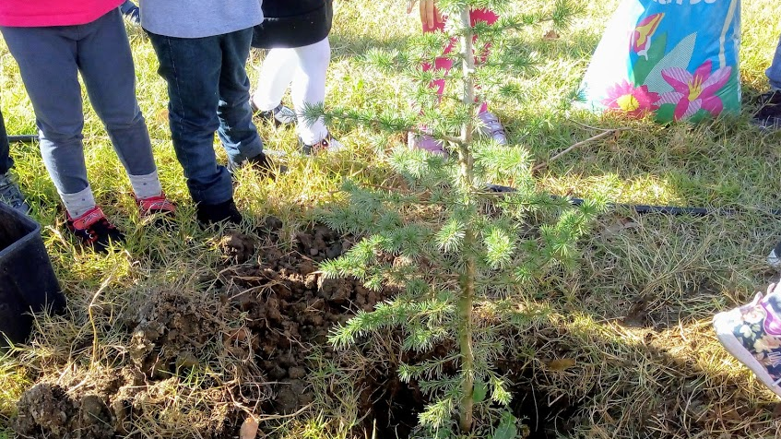
A.S. 2019/20 Primo quadrimestre
SCUOLA DELL’INFANZIA
“ Sottoferrovia “
I.C. CROSIA-MIRTO

Slide 2
Benvenuti , bentornati nella nostra fantastica scuola , una scuola in continua evoluzione, dove troverete un ambiente sempre più dinamico e ricco di informazioni , dove ,ognuno di voi metterà alla prova le proprie abilità , rafforzando le conoscenze e acquisendo le competenze chiave in modo divertente e giocoso. Perché la nostra scuola è un giardino di libere emozioni . Dove trilla nell'aria una frase molto bella, che dice : «Dimmi e io Dimentico , Mostrami e io Ricordo ,Coinvolgimi e io Imparo» allora, bambini, andiamo , seguiteci, si parte con la gioia nel cuore, tutti insieme alla scoperta di un anno magico ……

Slide 3
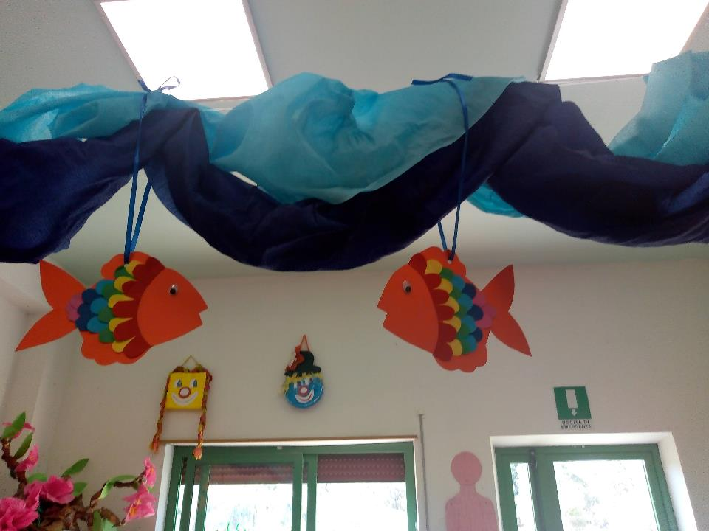

Slide 4
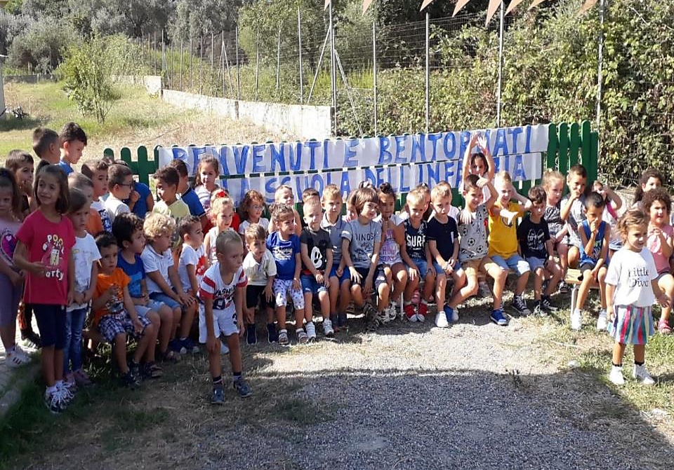
Tutti insieme… per conoscerci…

Slide 5
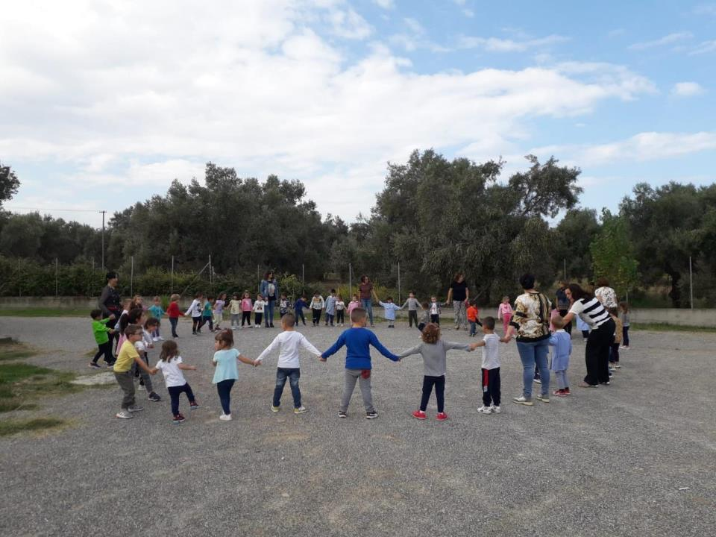

Slide 6
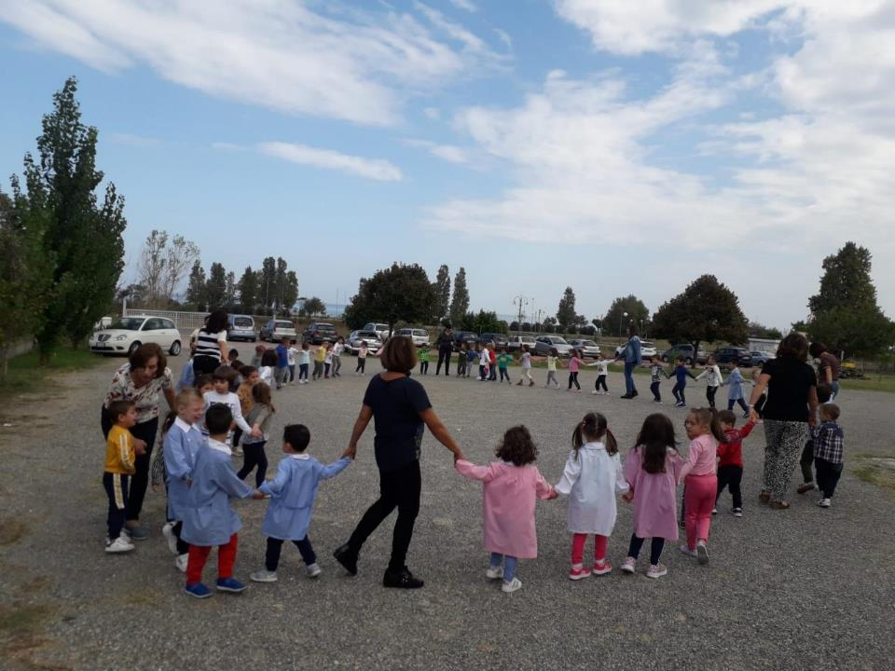

Slide 7
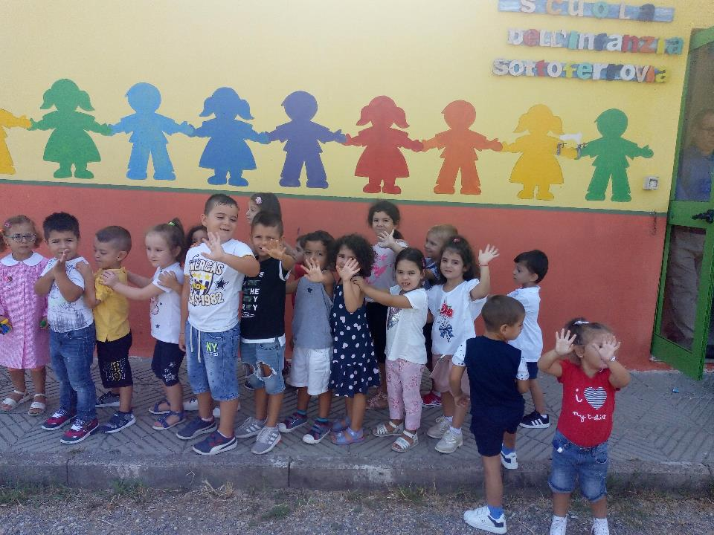

Slide 8
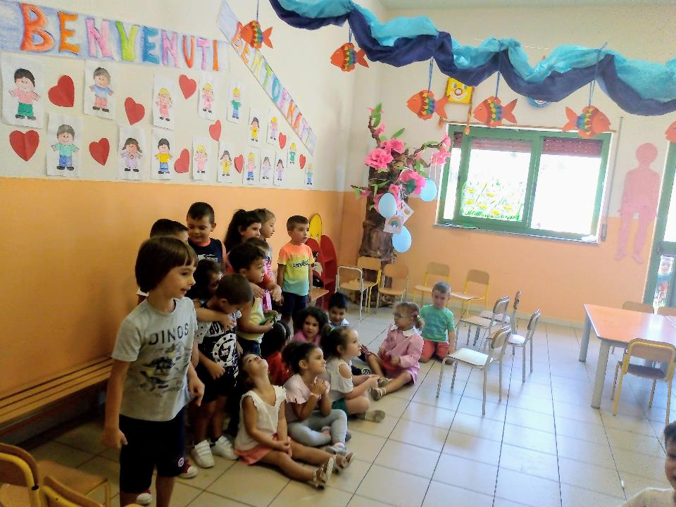

Slide 9
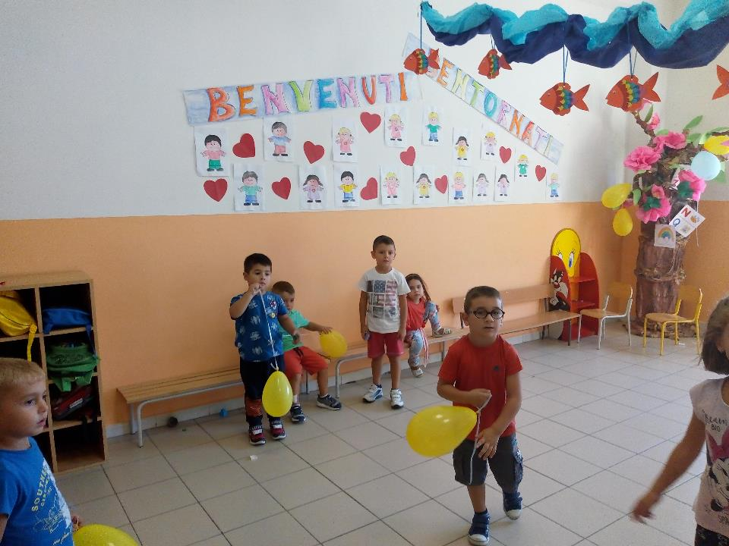
Per giocare…

Slide 10
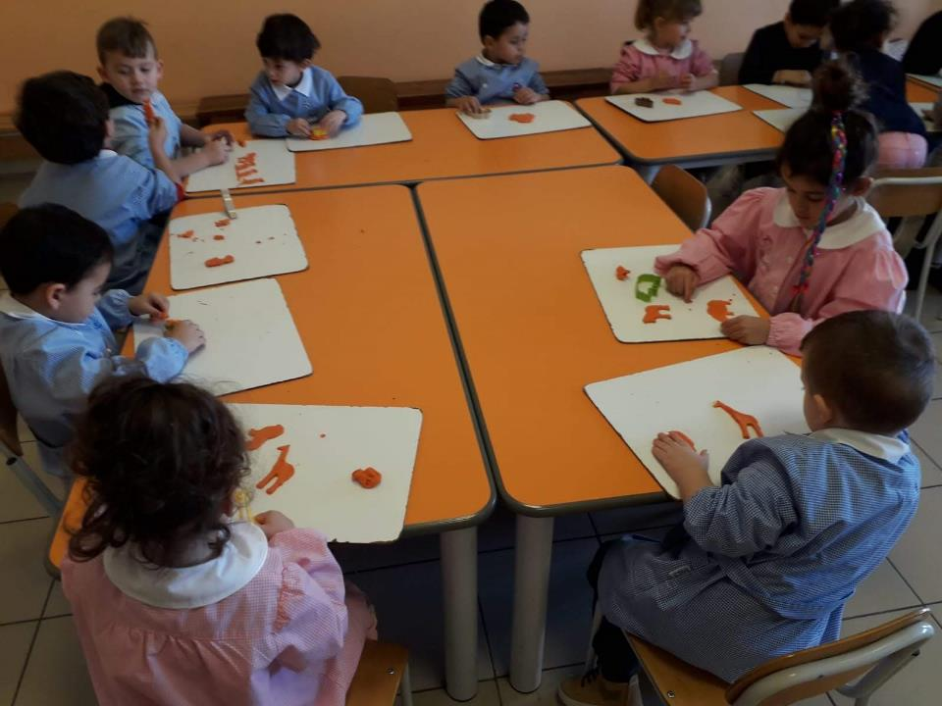

Slide 11
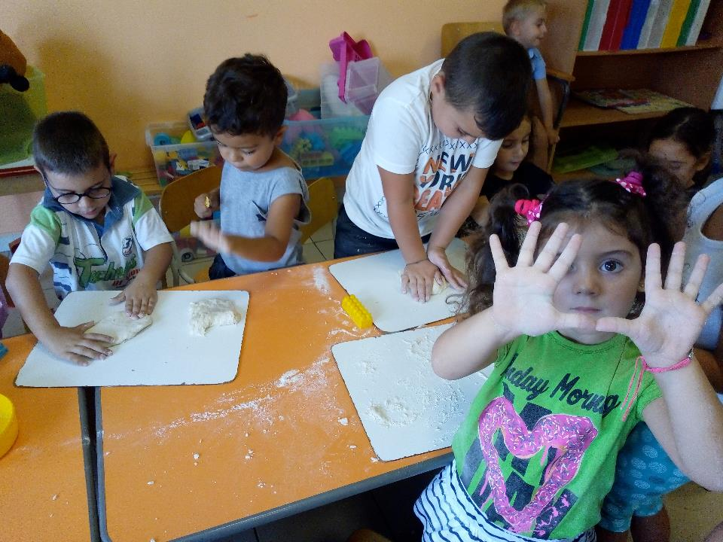

Slide 12
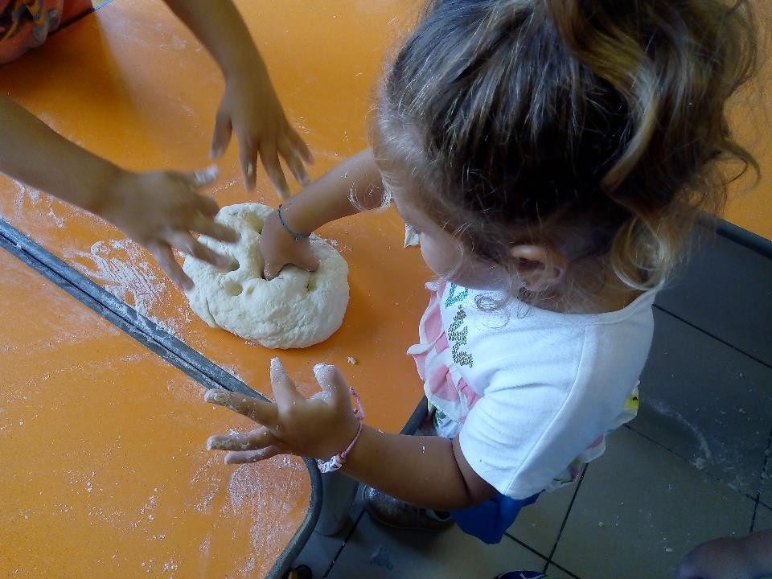

Slide 13
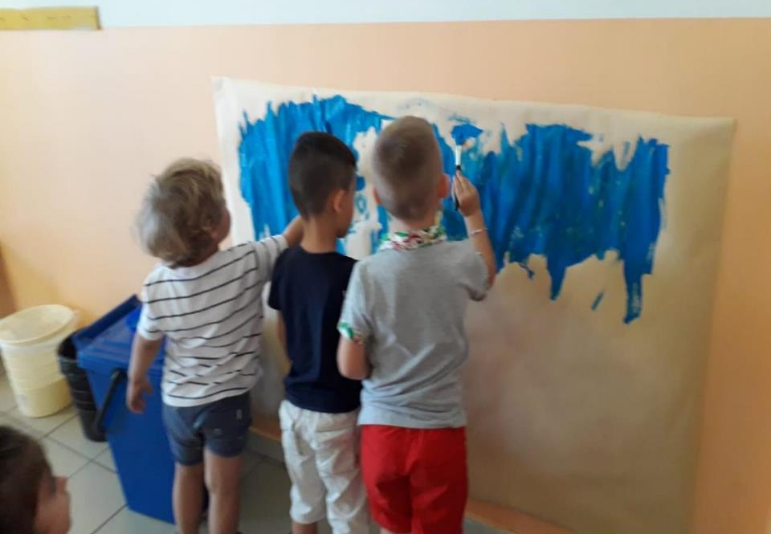
Per dipingere…e raccontare…

Slide 14
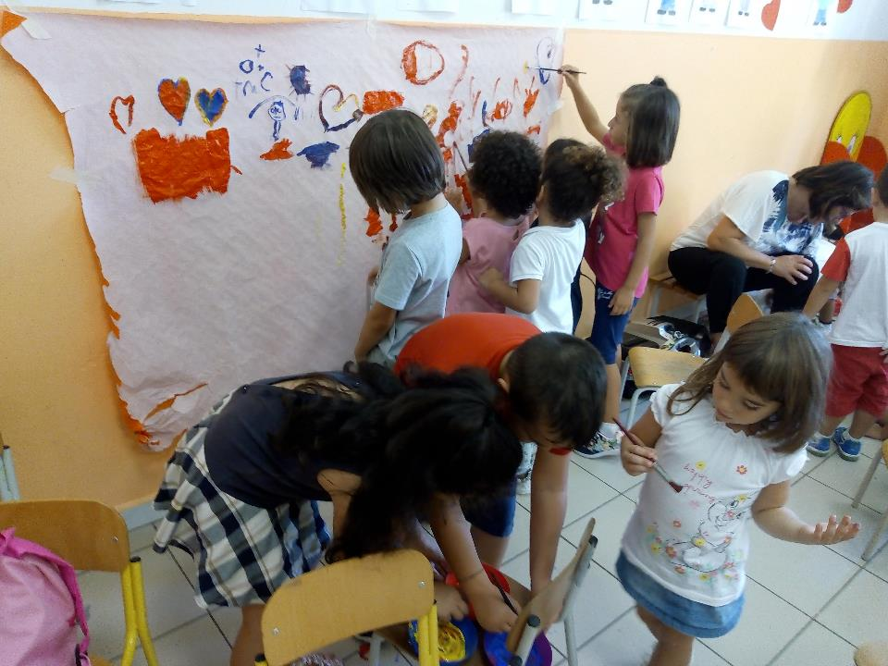

Slide 15
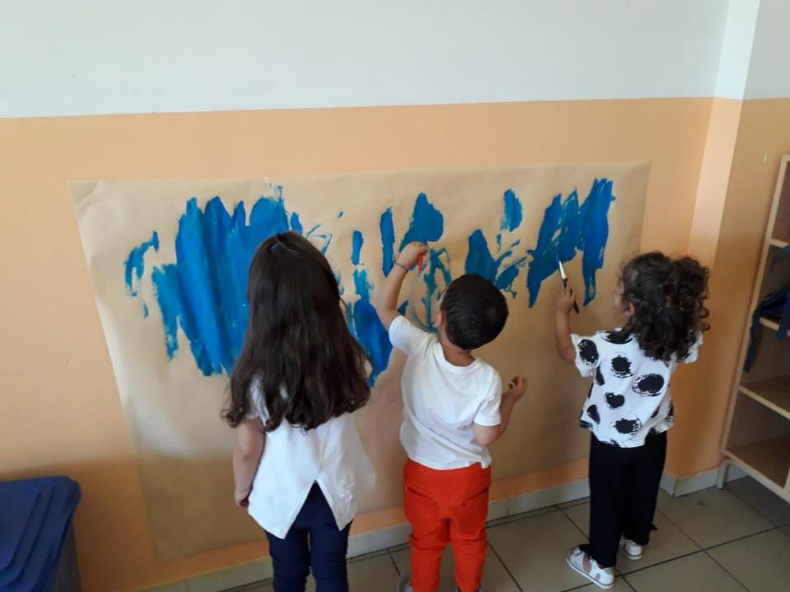

Slide 16
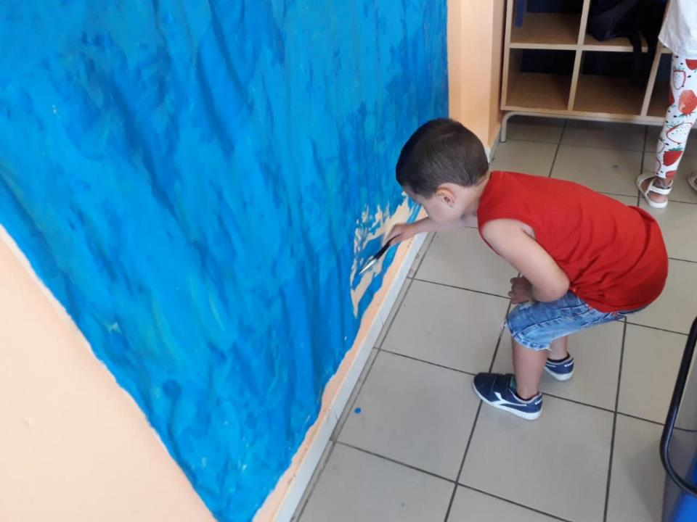

Slide 17
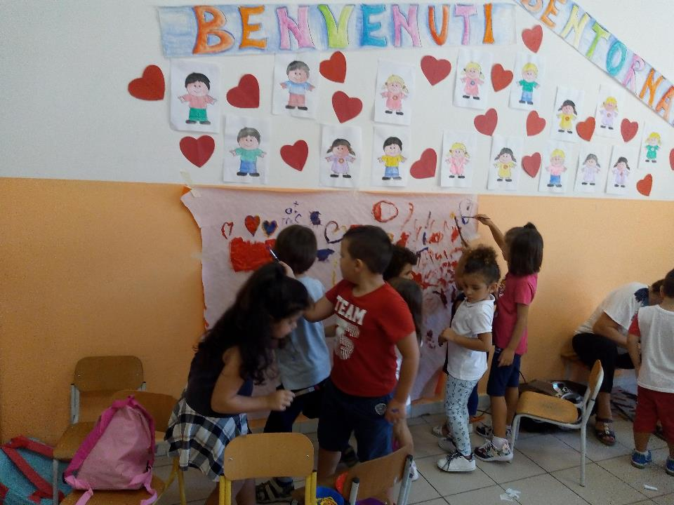

Slide 18
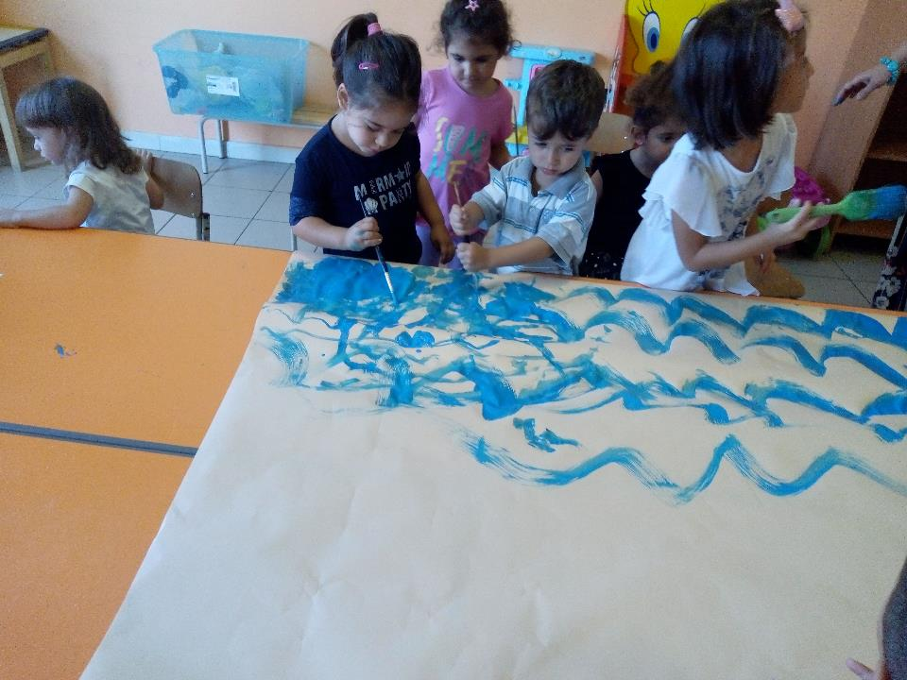

Slide 19
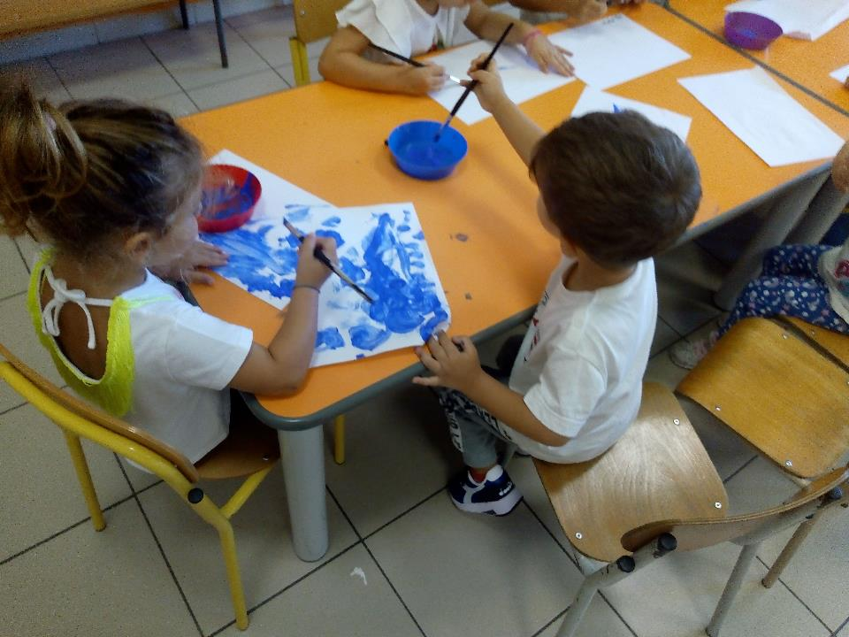

Slide 20
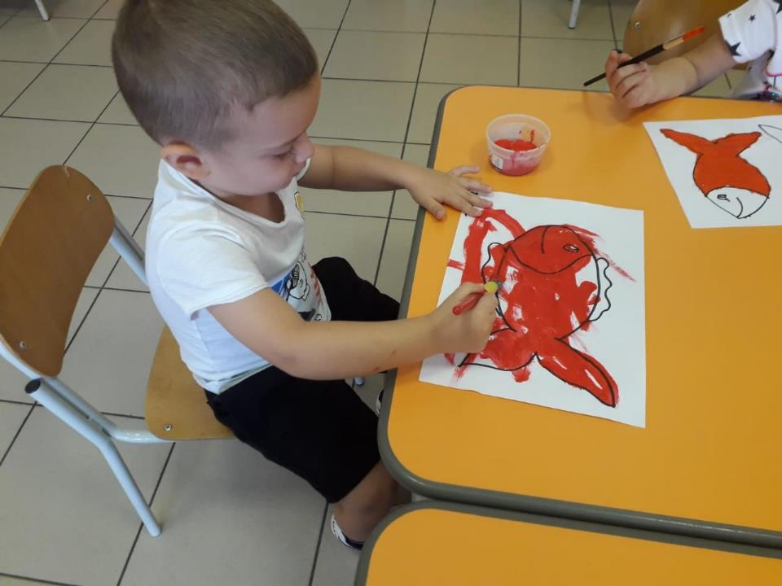

Slide 21
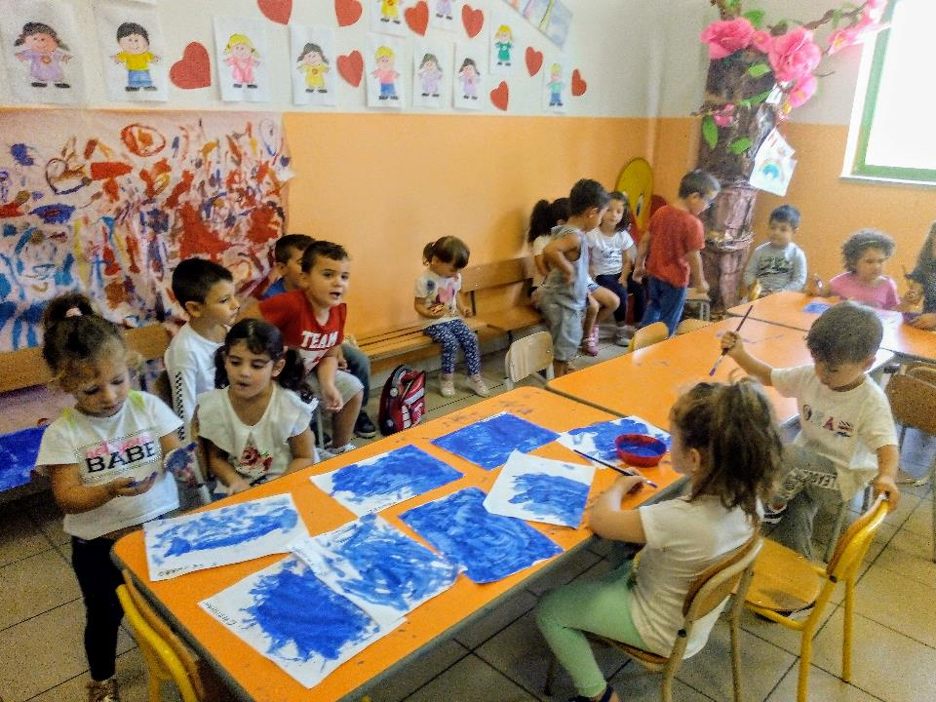

Slide 22
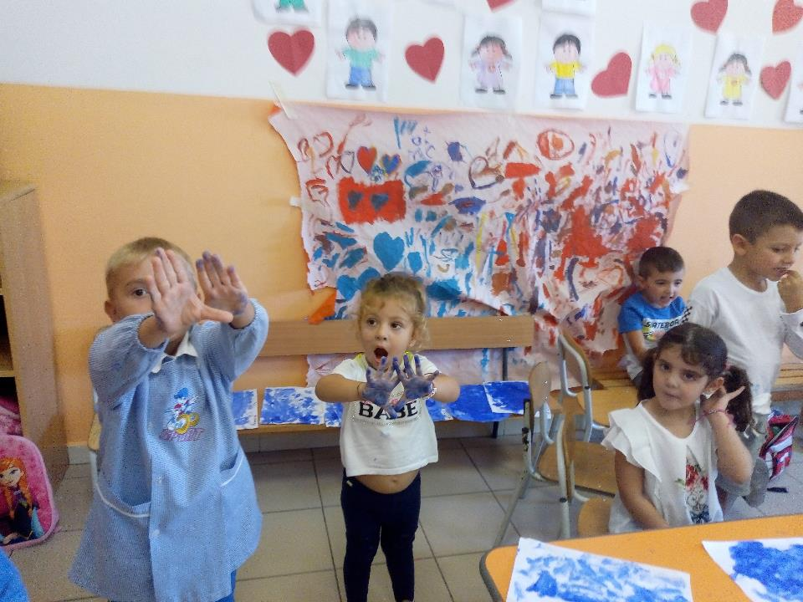

Slide 23
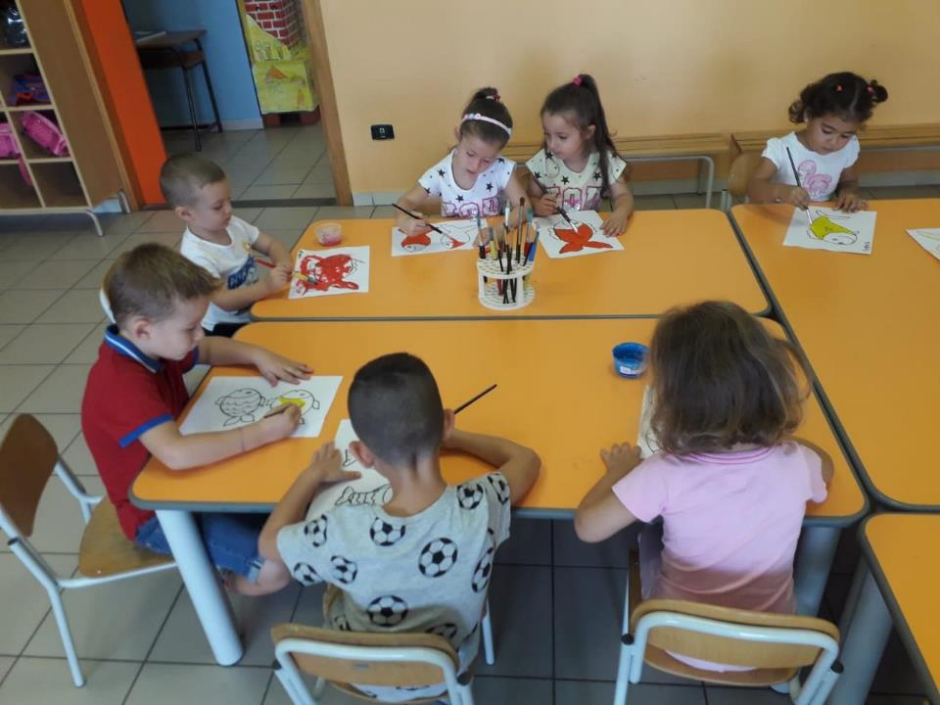

Slide 24
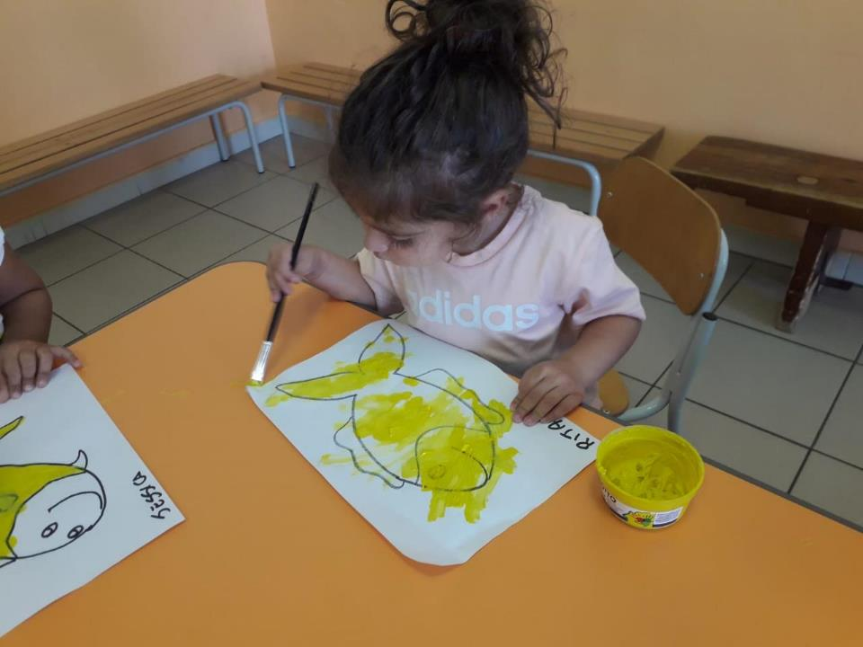

Slide 25
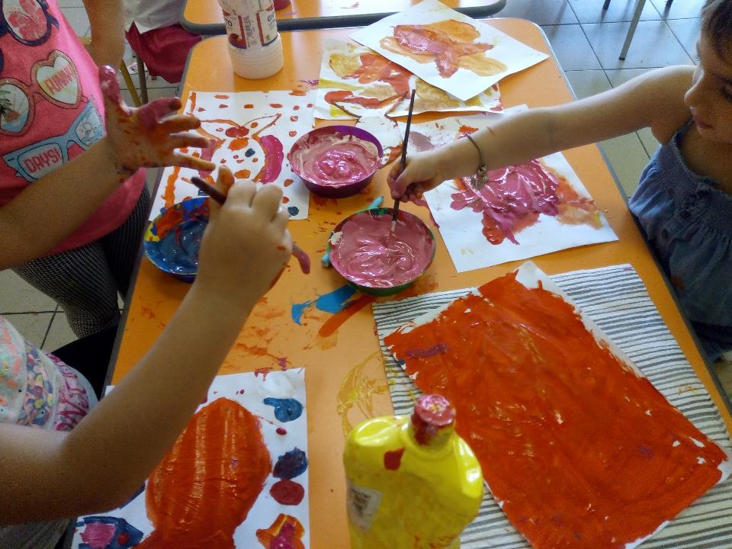

Slide 26
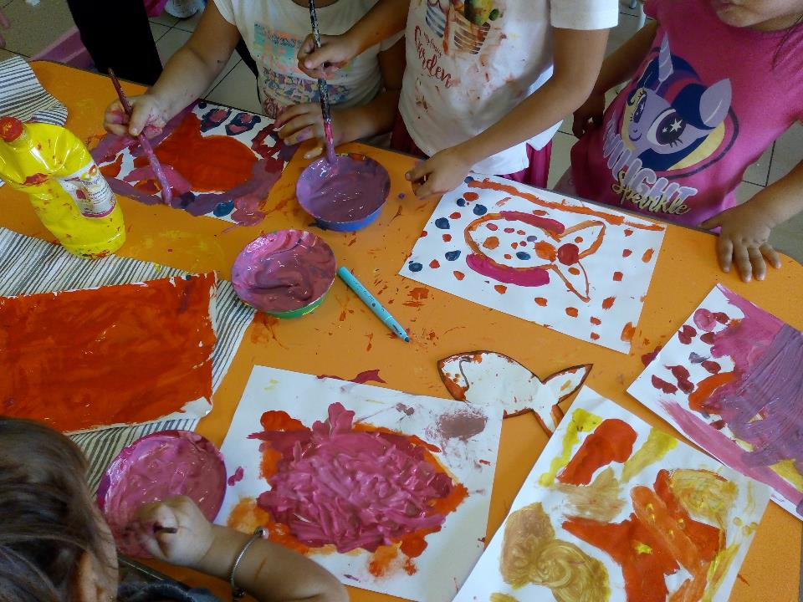

Slide 27
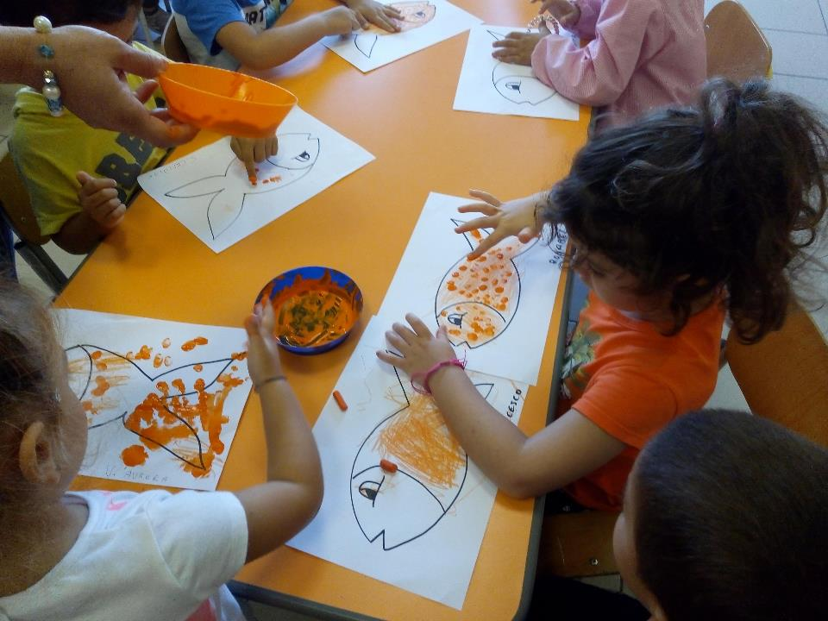

Slide 28
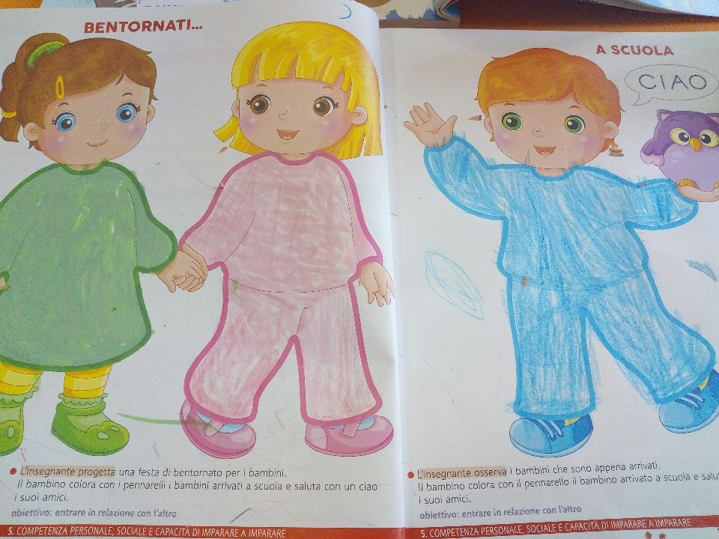

Slide 29
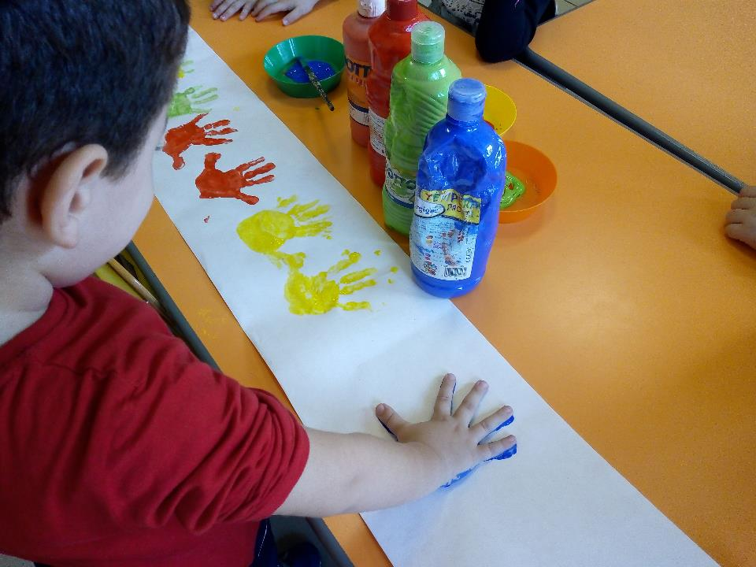

Slide 30
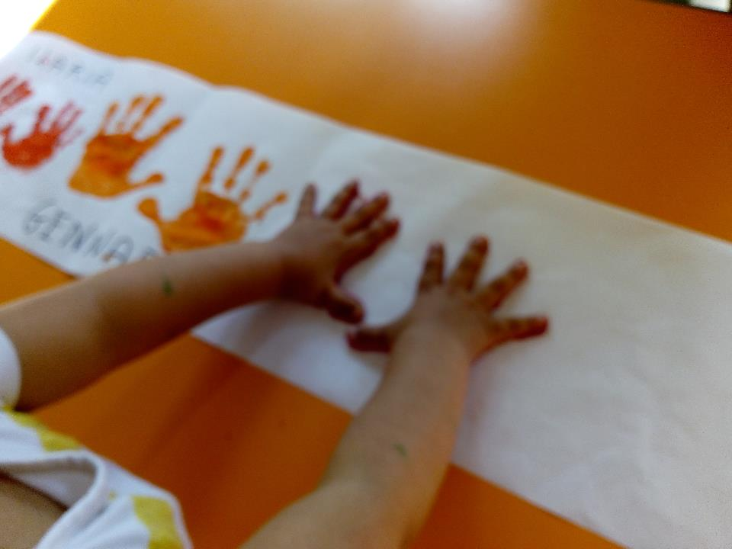

Slide 31
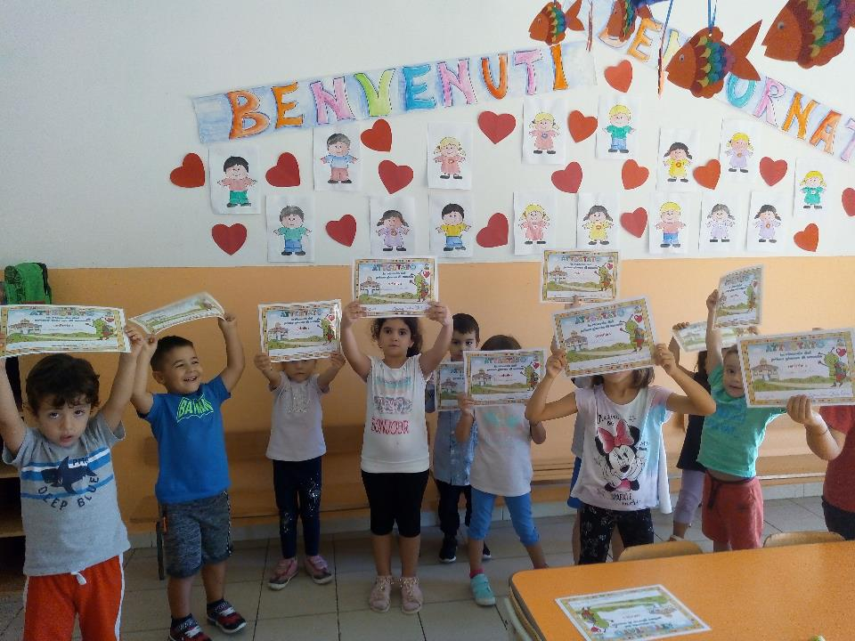

Slide 32
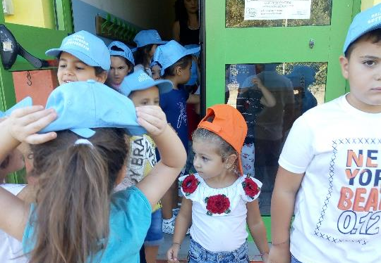

Slide 33
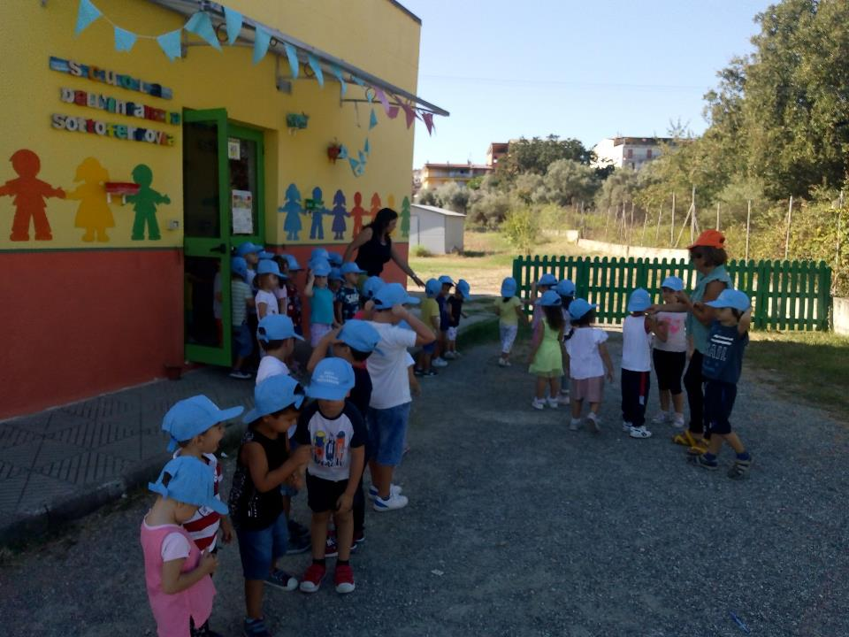

Slide 34
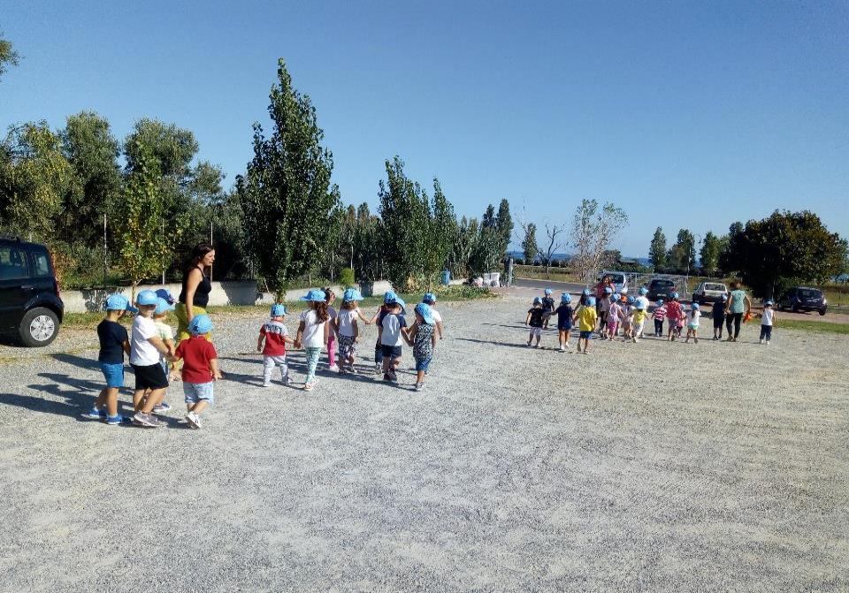
Tutti insieme … ci incamminiamo verso spazi nuovi, ricchi di stimoli….

Slide 35
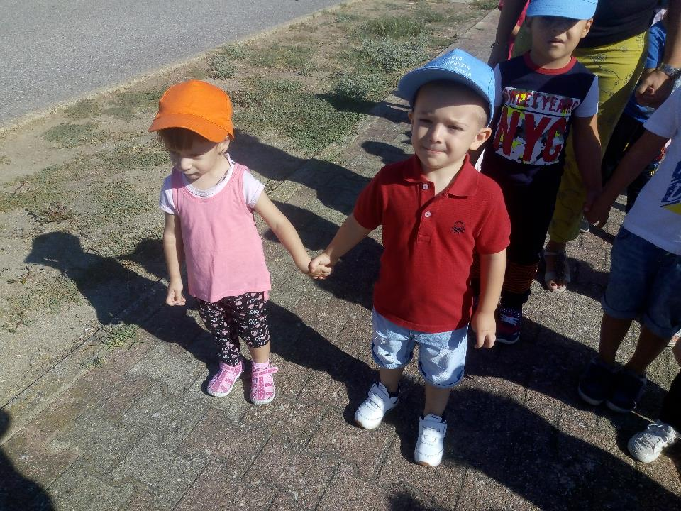

Slide 36
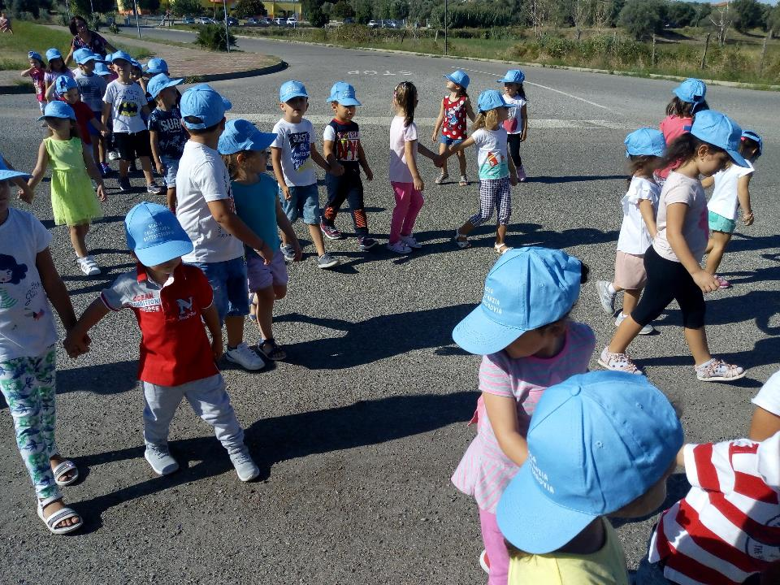

Slide 37
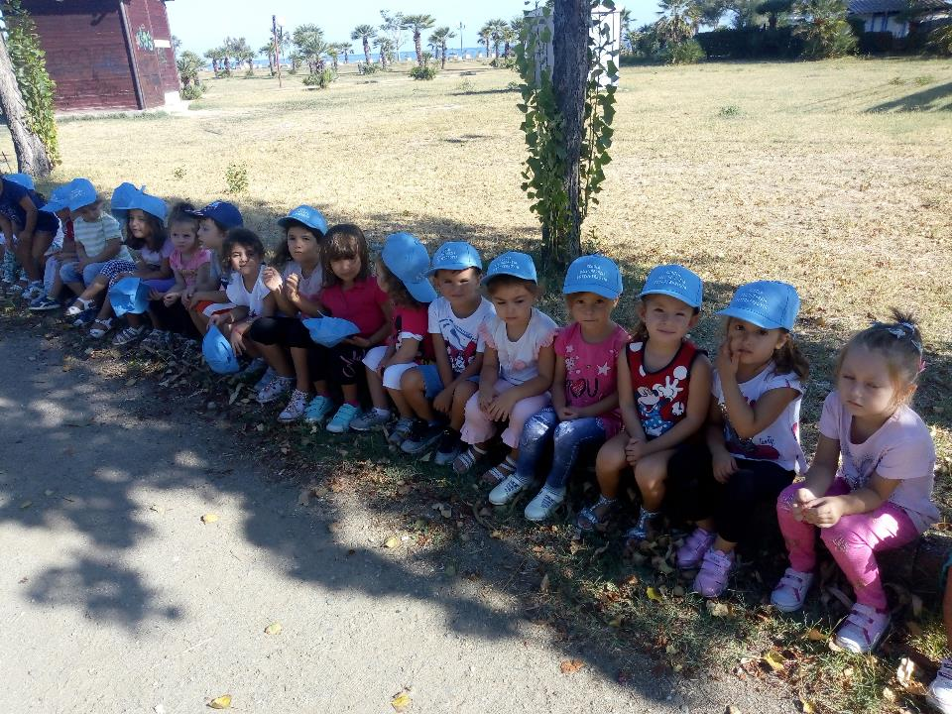

Slide 38
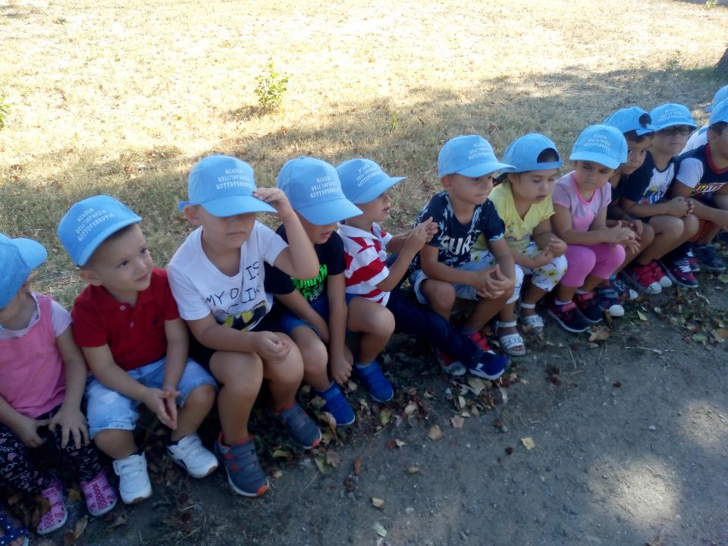

Slide 39
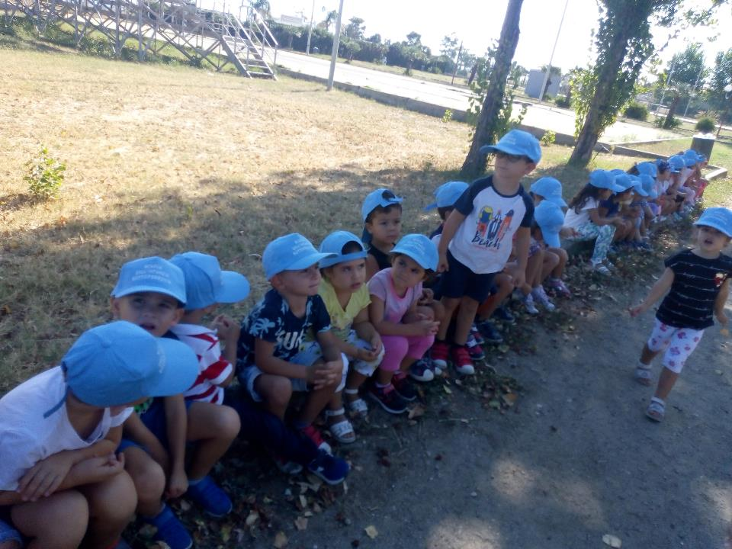

Slide 40
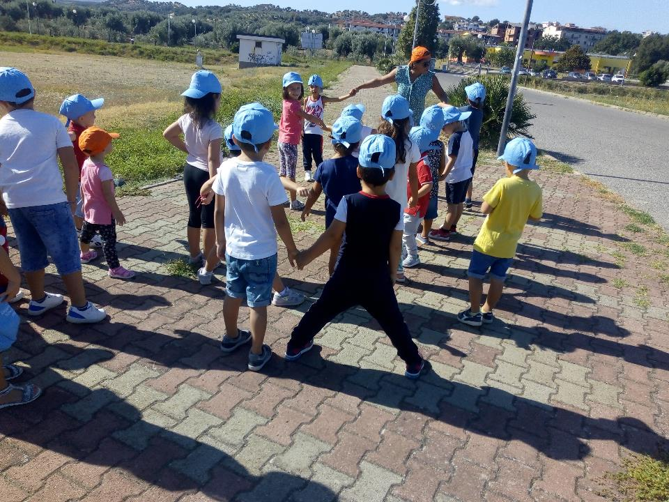

Slide 41
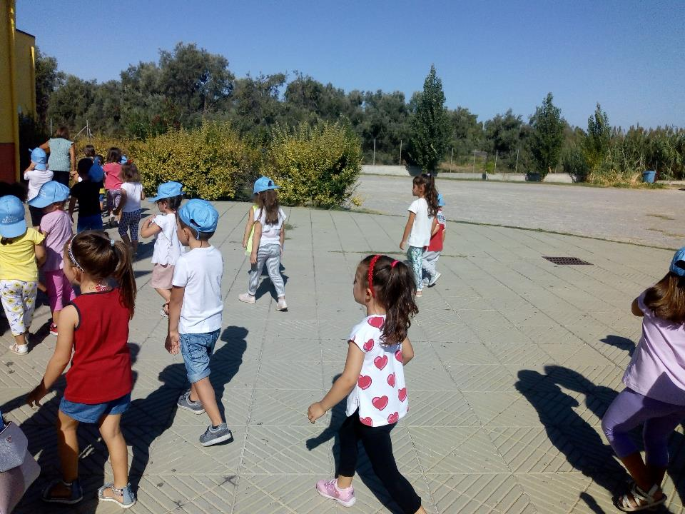

Slide 42
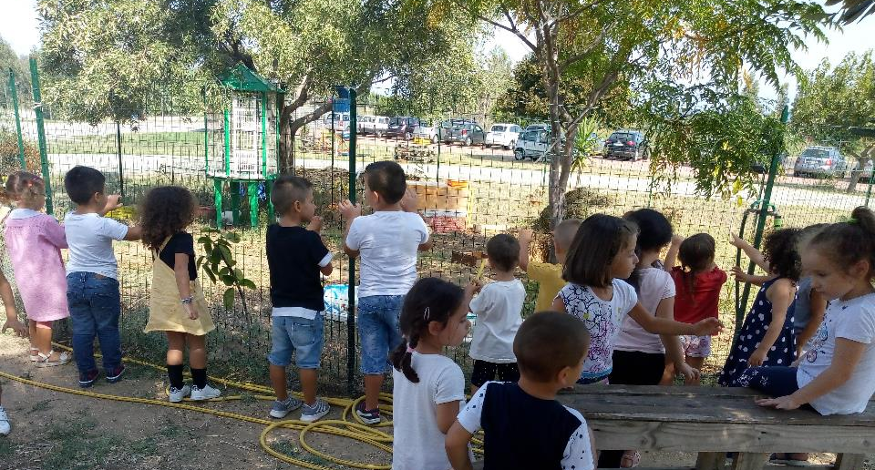
Senza mai dimenticarci dei nostri piccoli amici che vivono nel giardino della nostra scuola

Slide 43
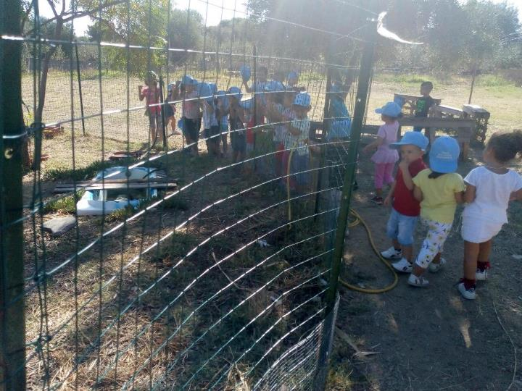

Slide 44
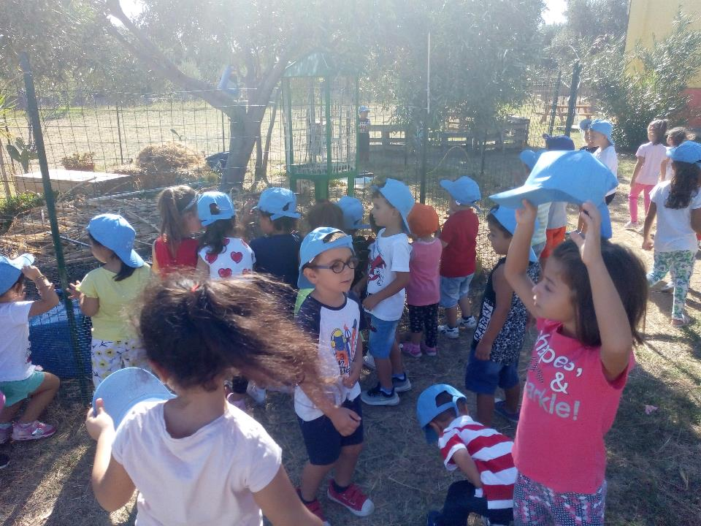

Slide 45
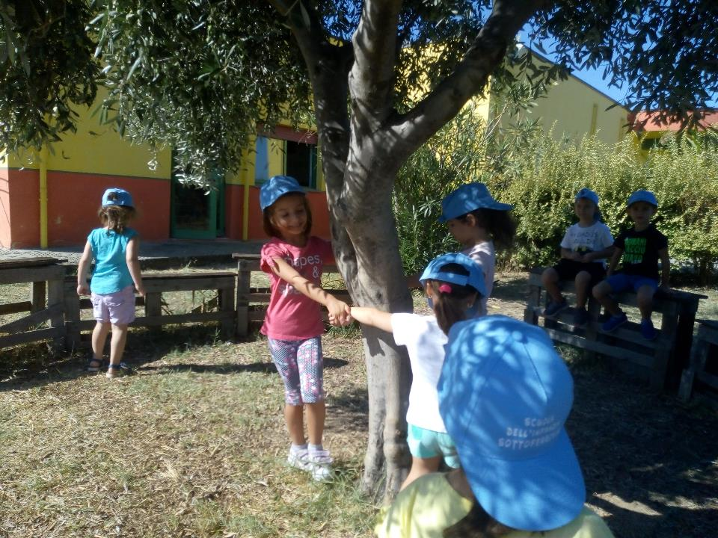

Slide 46
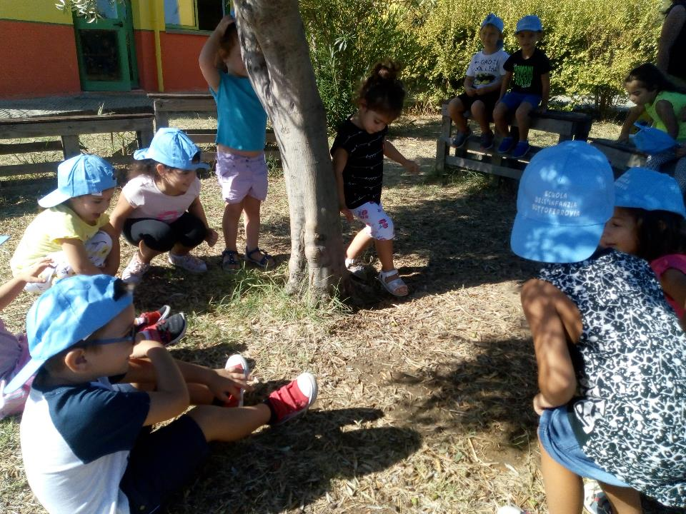

Slide 47
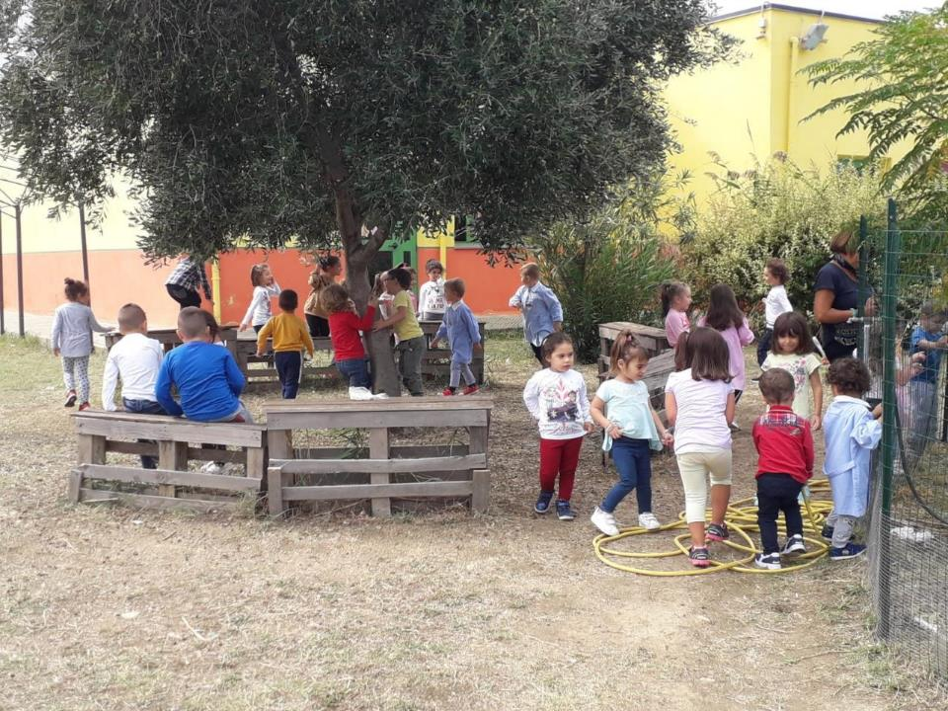

Slide 48
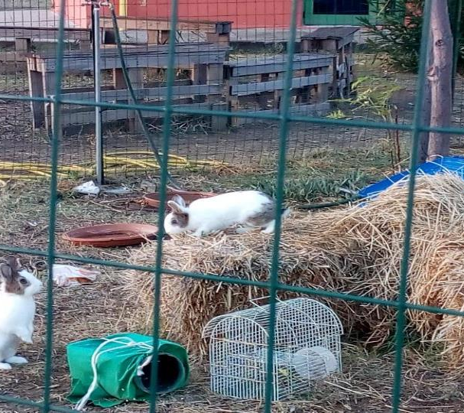
E’ bellissimo il nostro angolo della pet therapy!!! Prendiamoci cura dei nostri piccoli amici e rispettiamoli…

Slide 49
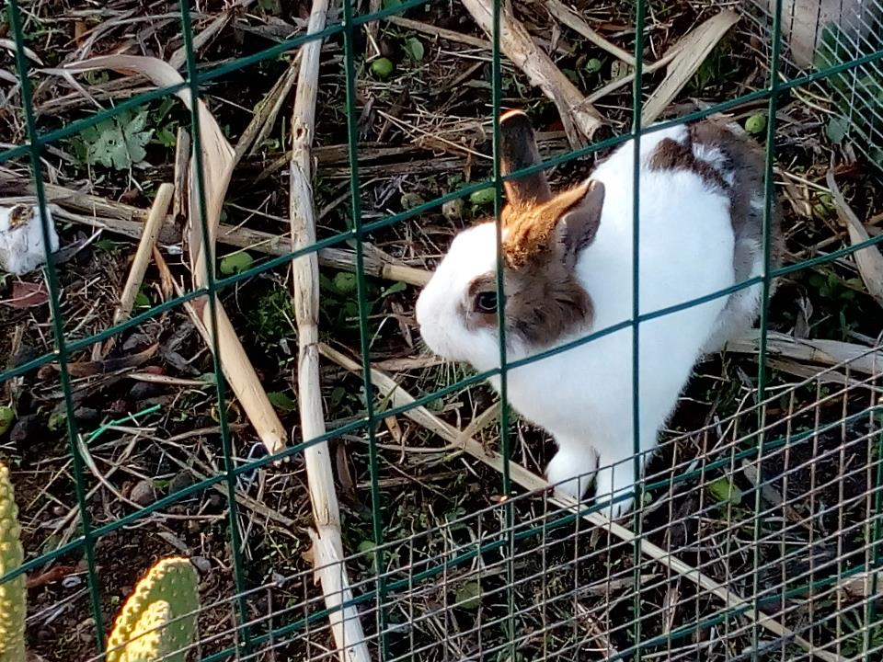

Slide 50
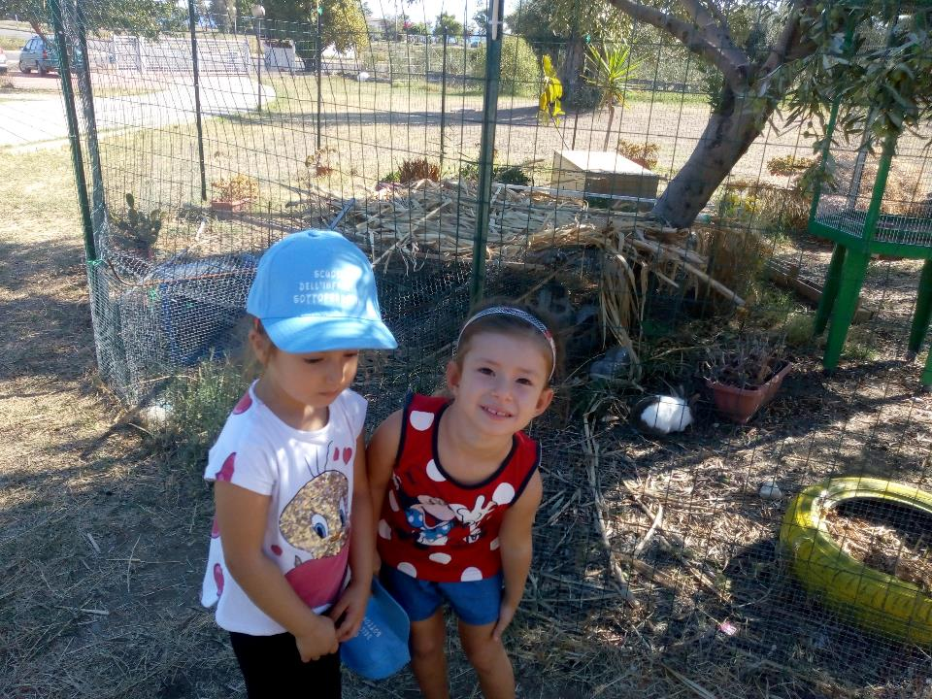

Slide 51
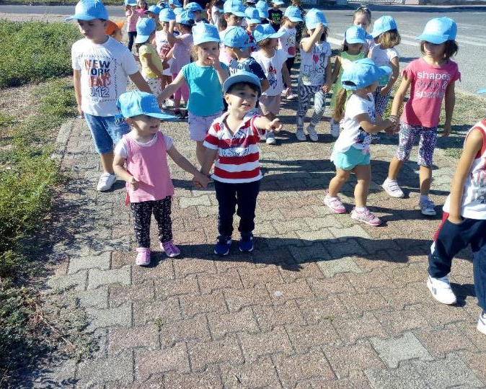
Insieme alla scoperta di un ambiente naturale e suggestivo, per scoprire suoni, rumori, profumi e colori del mare…

Slide 58
Quante scoperte…

Slide 60
Quanti giochi…

Slide 64
Con il logo del nostro progetto, gioiosamente … tutti insieme festeggiamo la giornata dell’accoglienza…

Slide 77
Insieme… in autunno, festa di colori e sfumature…che momento magico… giocare con le foglie

Slide 82
Colorare , manipolare, incollare , creare…

Slide 91
Vendemmiare, sfogliare e torchiare … forza bambini….

Slide 101
E , poi non c’è bisogno di bere un barile di vino, per sapere se è venuto bene, basta annusare per sentire l’odore e il vino novello è pronto…

Slide 102
Brindiamo amici…

Slide 104
E poi… tra fantasmi,streghe e maghetti,ecco Halloween con le zucche e i suoi scherzetti …

Slide 105
Tutti insieme nel giardino della nostra scuola per sperimentare momenti di cooperazione e condivisione nella giornata della raccolta delle olive…

Slide 123
La nostra rielaborazione grafica di questa stupenda esperienza…

Slide 129
Insieme , per festeggiare la giornata della gentilezza… Perché la gentilezza è meraviglia negli occhi dei bambini…

Slide 137
WOWWWW SI PARTEEEE… Destinazione, Azienda Olearia Vulcano…

Slide 156
MMMMH… che buono il pane con l’olio …

Slide 162
La nostra uscita didattica ci ha permesso di assistere a tutte le varie fasi della molitura delle olive…

Slide 163
Giornata interessante… grazie all’impegno della nostra cara D.S. Rachele Donnici, GRAZIEEEEE…

Slide 165
Il 20 novembre giornata mondiale dei diritti dei bambini…

Slide 167
Uniti dal nostro patto dell’amicizia…

Slide 169
Per ricordare a tutti che anche noi siamo una voce…. Siiiii !!!

Slide 170
Tutti insieme per costruire un mondo in cui tutti i diritti dei bambini siano pienamente garantiti…

Slide 178
Festeggiamo nella nostra scuola, la giornata nazionale della festa degli alberi, un’occasione per ricordarci della grande importanza che hanno , per la vita dell’uomo, e per la qualità dell’ambiente…

Slide 187
Sei bellissimo alberello, noi ti proteggeremo…

Slide 189
Grazie amico albero…

Slide 190
Coloriamo un cuore per dire : STOP alla violenza sulle donne…

Slide 197
Insieme , impariamo ad amare tutto ciò che ci circonda «VIVENDOLO» tutto questo ci preparerà ad una vita adulta, responsabile e partecipe…

Slide 200
Che bello scrivere sulla sabbia…

Slide 204
Facciamo merenda all’aperto nel nostro giardino…

Slide 207
Perché è solo stando a contatto con la natura che ci circonda ,che si sviluppa la percezione e si instaura una moralità grande, “Il RISPETTO” verso la cura e la vita della natura stessa…

Slide 210
C’è una grande GIOIA!!! nella nostra scuola…..

Slide 211
Con gioia ,Meraviglia, Felicità aspettiamo il natale e tutti insieme collaboriamo…

Slide 212
OPSSS!!!che bella …

Slide 213
All’addobbo del grande albero…

Slide 226
Il nostro amico albero cosi piccolo e cosi festoso, testimone della storia più bella…

Slide 230
Il nostro bellissimo presepe costruito sul mare….

Slide 232
Coloriamo Babbo Natale in attesa di quello vero…

Slide 233
Ed ecco che Babbo Natale arriva davvero nella nostra scuola…Che meraviglia!!!

Slide 234
Che festaaaaaaa!!!

Slide 236
EVVIVA !!! EVVIVAAAAAA…

Slide 238
Anche quest’anno tutti insieme con il nostro mercatino di Natale…

Slide 239
E tutti insieme sul palco in piazza Dante con il nostro super Spettacoloso spettacolo di Natale…..

Slide 240
Sempre uniti andiamo avanti con la gioia nel cuore… come i pesci, gli elefanti e le tigriiiii…

Slide 249
10 e lode Bambini siete stati bravi…….

Slide 250
Sul sito web del nostro Istituto Comprensivo potete trovare le presentazioni complete delle varie manifestazioni didattiche.

